Slide 1
Weekly Report
2020.06.09
Hongsik Kim
Mobile & Network Intelligence Laboratory

Slide 2
WPCN: Paper
Placement Optimization of Energy and Information Access Points in Wireless Powered Communication Networks Suzhi Bi, Member, IEEE and Rui Zhang, Senior Member, IEEE 개선 논문 작성을 위한 준비

Slide 3
Current Status
주간 진행 사항
Placement Optimization of Energy and Information Access Points in Wireless Powered Communication Networks 개선 논문 작성을 위한 준비
map 생성
Throughput map (Optimization Info) 생성
딥러닝을 적용한 방법으로 실험 진행

Slide 4
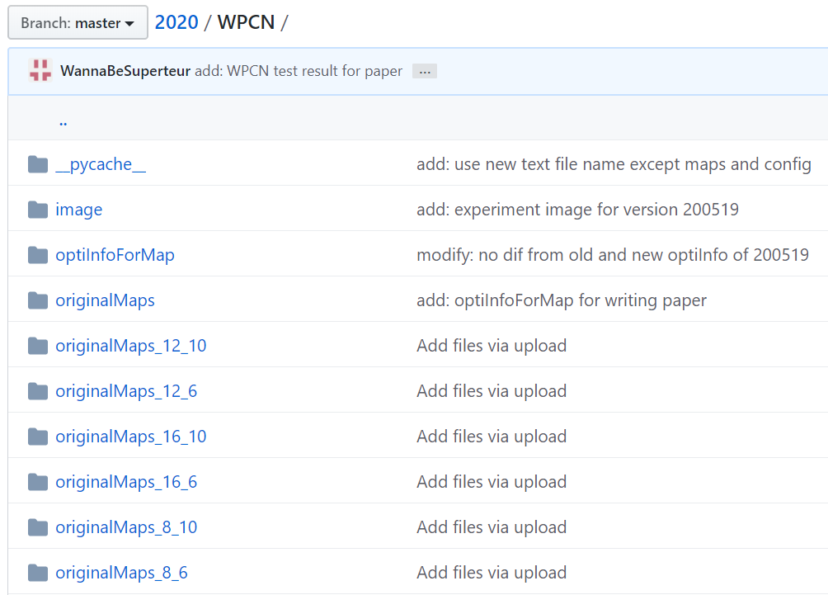
Current Status
map 생성

Slide 5
Current Status
map 생성
originalMaps_8_6 | Size=8x8, # of wireless device=6
originalMaps_8_10 | Size=8x8, # of wireless device=10
originalMaps_12_6 | Size=12x12, # of wireless device=6
originalMaps_12_10 | Size=12x12, # of wireless device=10
originalMaps_16_6 | Size=16x16, # of wireless device=6
originalMaps_16_10 | Size=16x16, # of wireless device=10

Slide 6
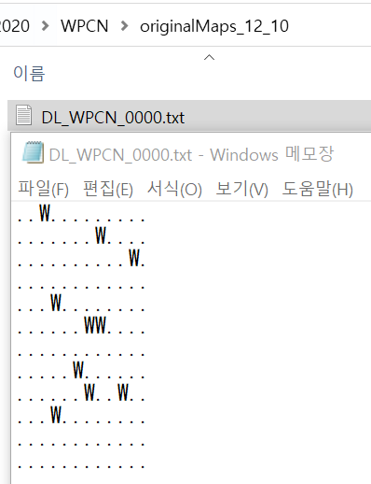
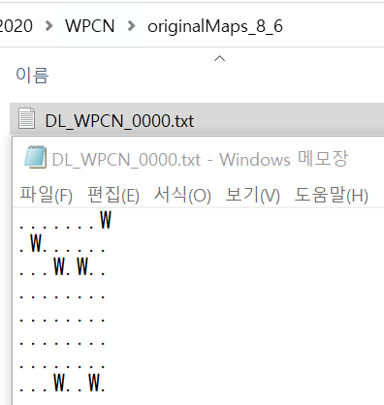
Current Status
map 생성

Slide 7
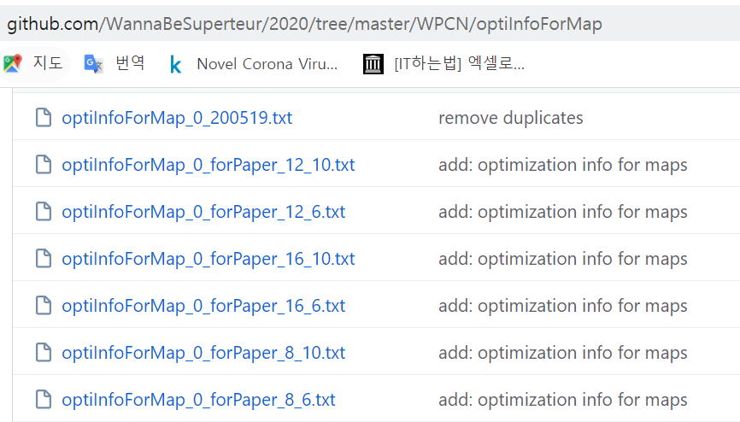
Current Status
map에 대한 Optimization Info (=Throughput map) 생성
각 좌표에 대한 throughput을 나타낸 값으로 딥러닝의 출력 데이터
(for sum throughput maximization)

Slide 8
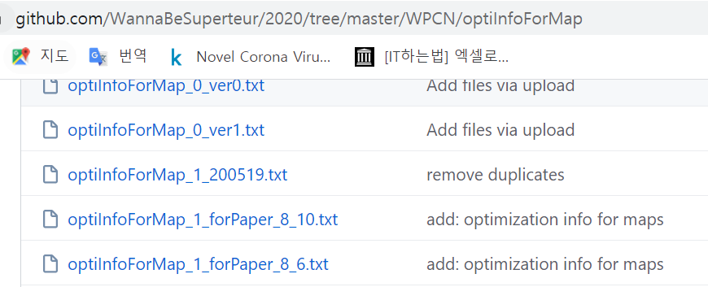
Current Status
map에 대한 Optimization Info (=Throughput map) 생성
(for common throughput maximization)
Size 12x12, 16x16에 대한 optimization info도 추가로 생성해야 함

Slide 9
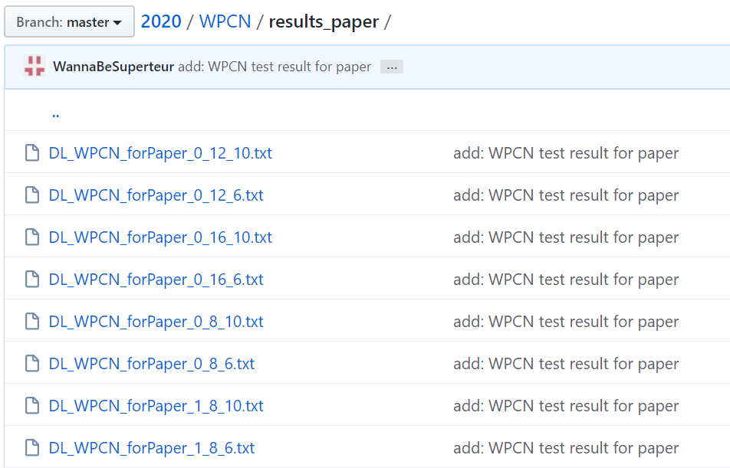
Current Status
딥러닝을 적용한 방법으로 실험 진행

Slide 10
Current Status
실험 결과
 | Sum throughput maximization | Common throughput maximization
8x8 / 6 wds | 93.416% | 93.8477%
8x8 / 10 wds | 92.99% | 98.6283%
12x12 / 6 wds | 91.0936%
12x12 / 10 wds | 92.6367%
16x16 / 6 wds | 85.0531%
16x16 / 10 wds | 85.5824%

Slide 11
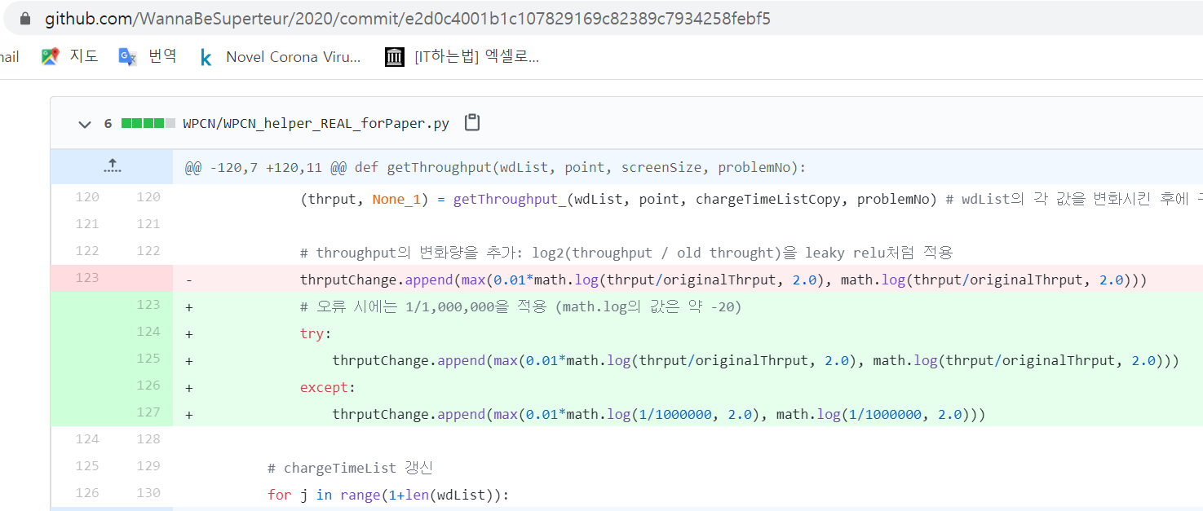
Current Status
기타 사항
Throughput의 변화량 측정에서 throughput의 값(thrput)이 0이면
log에서 오류가 발생하므로 이때는 1/1,000,000을 이용하도록 수정

Slide 12
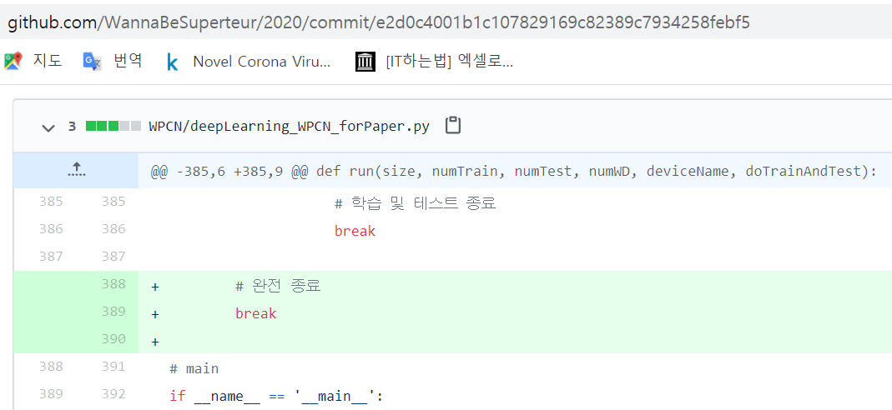
Current Status
기타 사항
테스트 시 map.txt 파일에 있는 각 옵션에 대해
1번씩만 실험을 수행하여 처음 옵션이 loop로 계속 반복되는 것을 방지

Slide 13
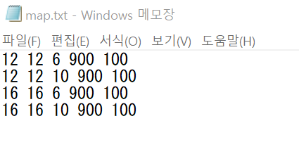
Current Status
기타 사항
map.txt 파일의 옵션 설정
12x12 size, 6 wd로 900개의 학습 맵, 100개의 테스트 맵 생성
12x12 size, 10 wd로 900개의 학습 맵, 100개의 테스트 맵 생성
16x16 size, 6 wd로 900개의 학습 맵, 100개의 테스트 맵 생성
16x16 size, 10 wd로 900개의 학습 맵, 100개의 테스트 맵 생성

Slide 14
Github
https://github.com/WannaBeSuperteur/2020/tree/master/WPCN

